Slide 1
IT行业的创新
2018218070
王亚博

Slide 2
第16章
1.创新的迷思
2.创新的时机
3.创新的招数
4.魔方的创新
5.创新和作坊

Slide 3

创新的迷思

Slide 4

1.灵光一现，伟大的创新就紧随其后？

Slide 5

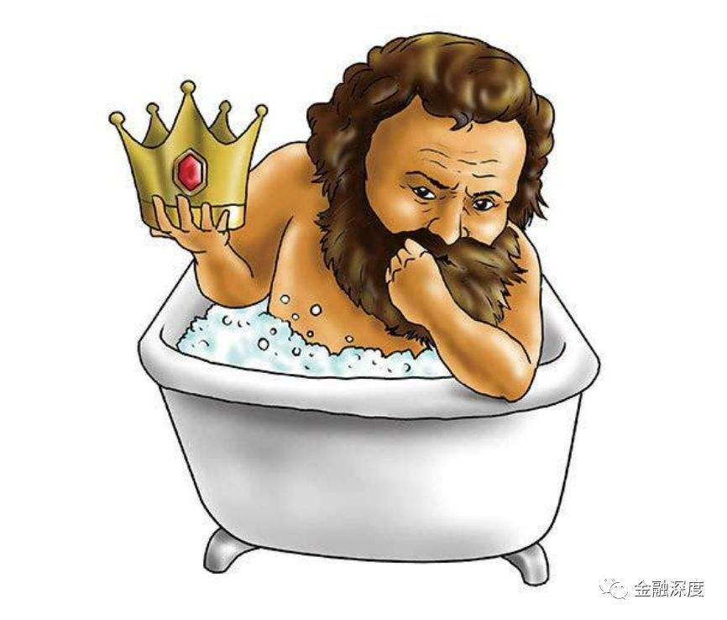

Slide 6

沉淀
积累
假如我们穿越过去，把计算机的原理和设计图纸砸到牛顿头上，他会顿悟吗？

Slide 7

最后一张拼图

Slide 8
2.大家都喜欢创新？
创新
→做不一样的事
→自然有人不喜欢

Slide 9
反馈：
这从来行不通
大众不会理解这个创新
你的创新解决了问题，但没人会为此付钱的
这个事情属于别人管
我们这里不允许这么做事情
领导不会同意这么做
你只不过是手里碰巧有一个锤子，然后到处找钉子罢了
这个问题早就被完全解决了
滚！

Slide 10
原因：
个人自负/嫉妒
这个想法居然被你想出来了，老子不能接受
面子或政治因素
这个东西要是搞成了，我很没面子
优先级
我已经有10个创新的点子，没有时间和资源去处理新的想法
安全
不创新，我没有风险；要创新，我可能要失去一些东西
习惯
这不是我们做事的习惯，不符合我们一贯的原则
动机
我能从中得到什么？（what’s in it for me？）我为什么要帮你？

Slide 11
改良式
→利益冲突！
颠覆式
（创新者自身也不喜欢）

Slide 12

颠覆式的创新往往会如潮水般涌入生活，不可阻挡

Slide 13
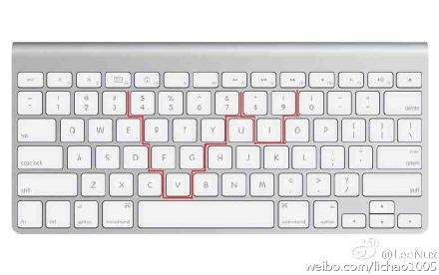
3.好的想法会赢？

Slide 14
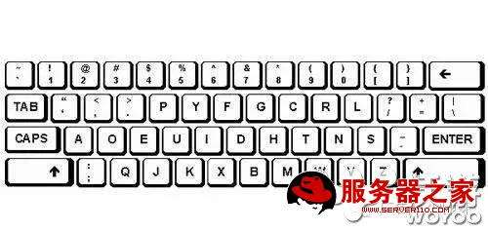
Dvorak键盘

Slide 15
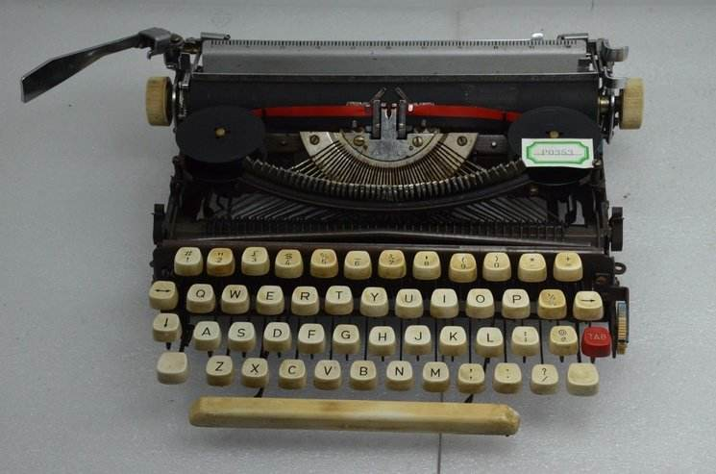
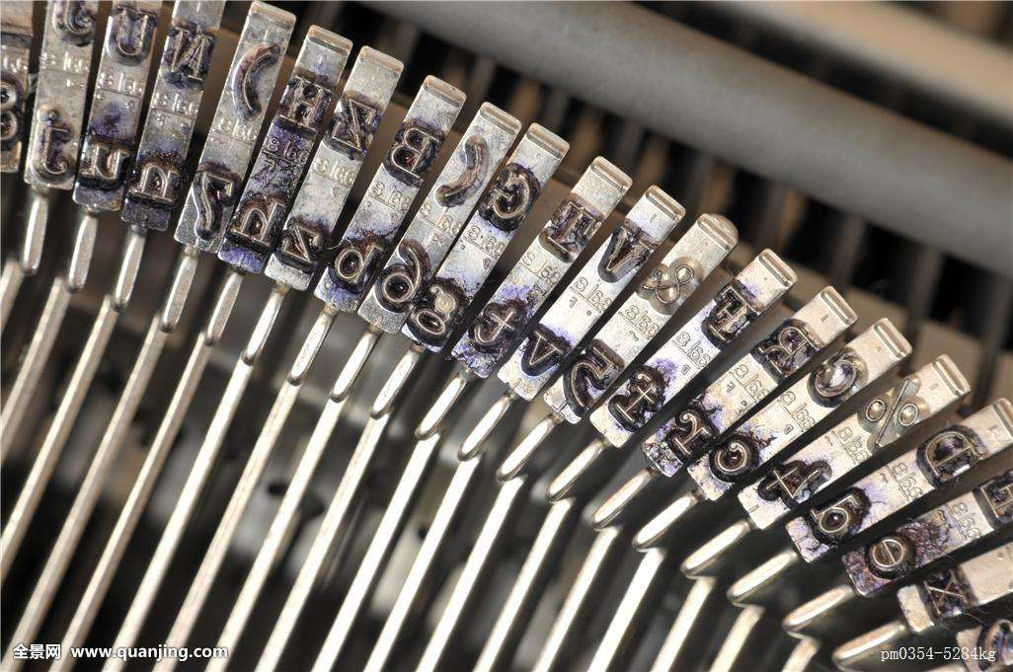
机械打字机

Slide 16


Slide 17
想赢需要考虑四点：
对利益相关的人要讲清楚“你能从中得到什么”
创新的想法和目前流行的做法相比，有什么相对优势，能让别人清楚地看到这个区别，并能够尝试
创新和目前大众习惯、已有系统是否兼容
避免过度描述复杂的技术

Slide 18

4.创新者都是一马当先？

Slide 19
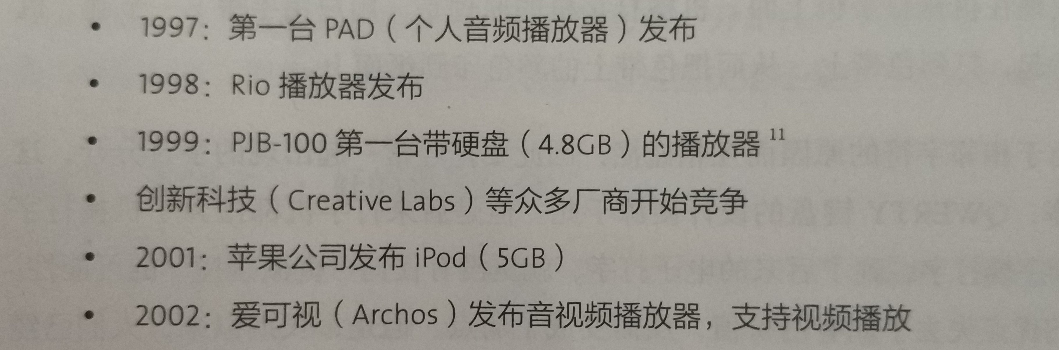
大部分成功的创新者都不是先行者

Slide 20
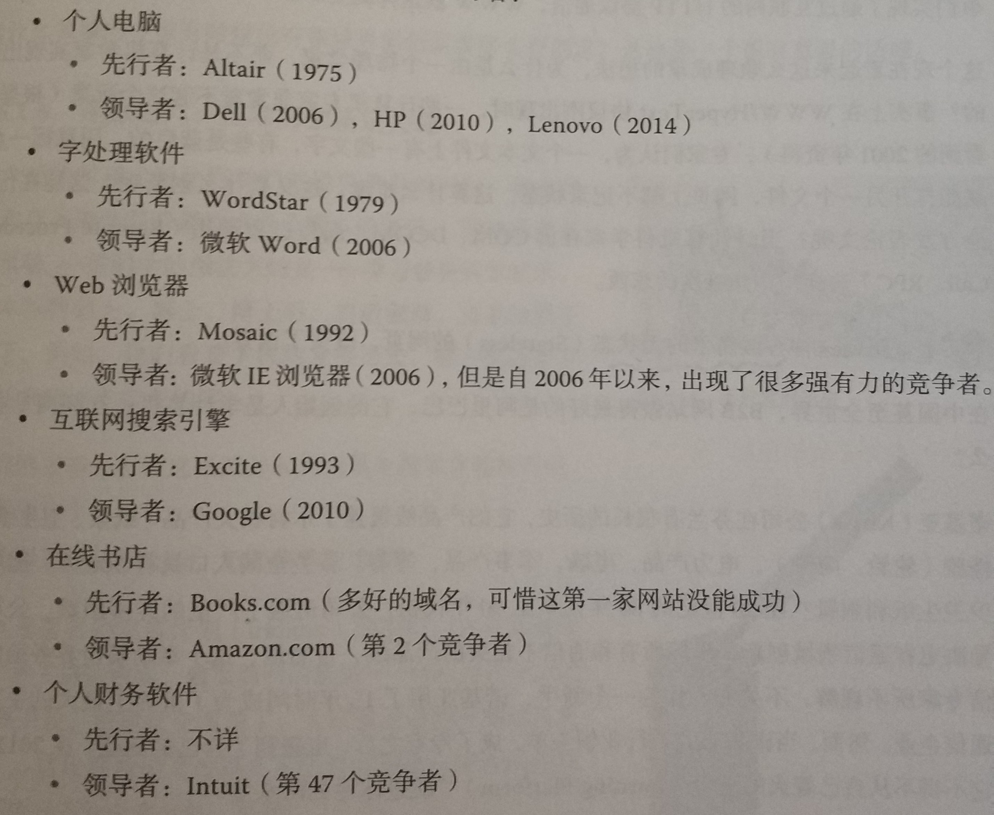
IT行业的先行者和最近市场领导者：

Slide 21
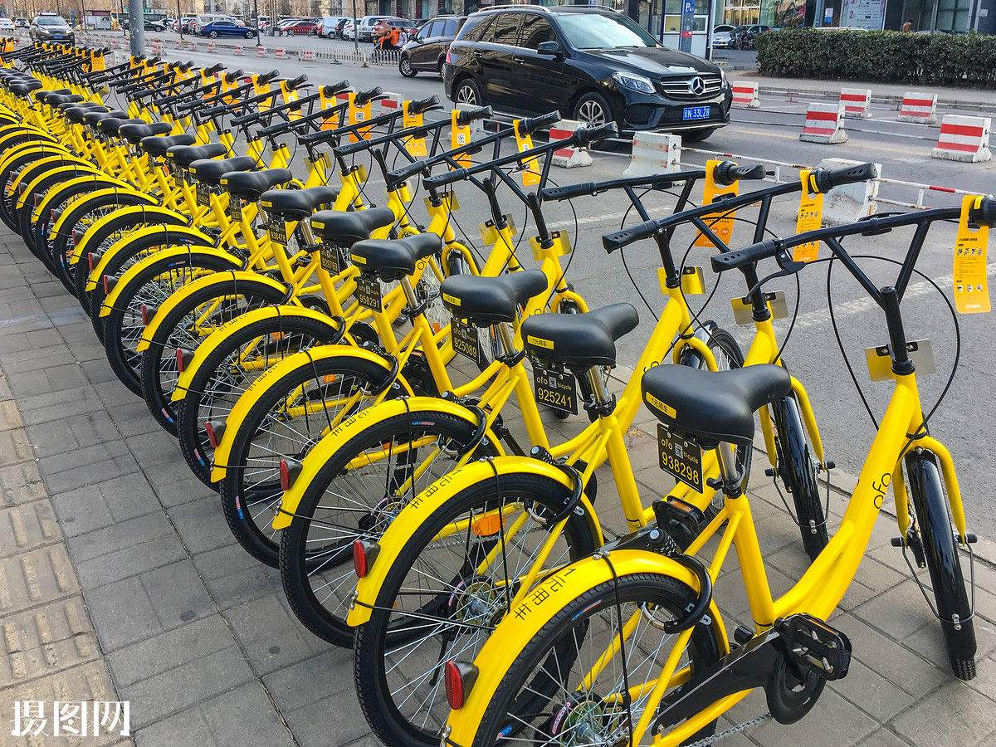
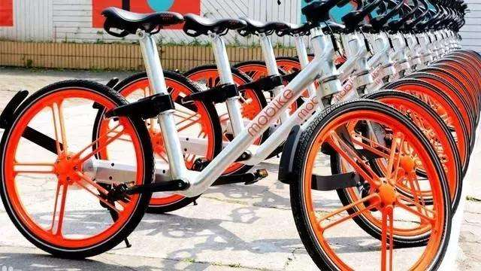
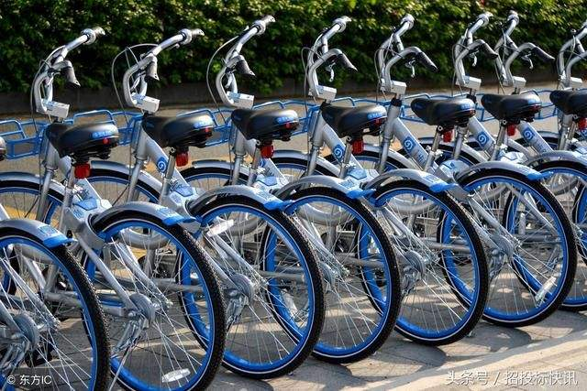
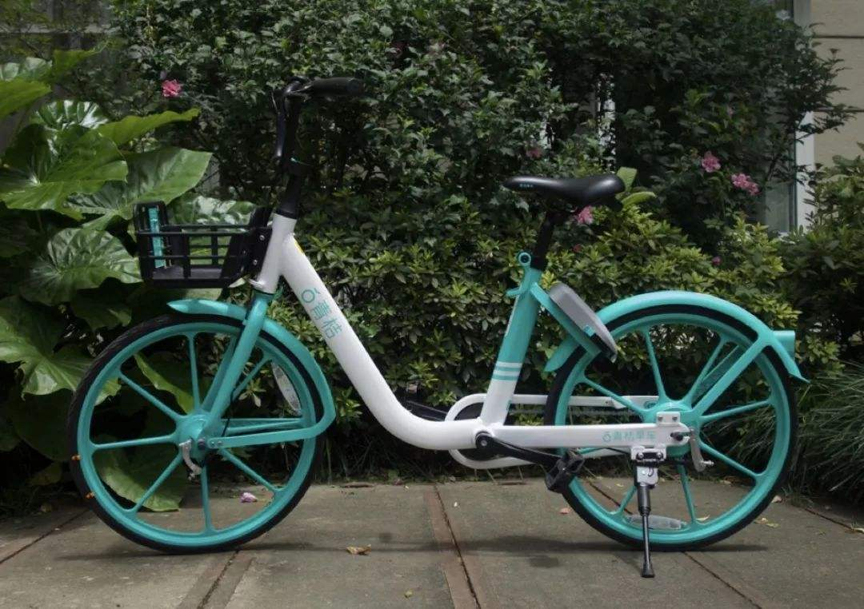
共享单车

Slide 22

5.要成为领域的专家，才能创新？

Slide 23


Slide 24
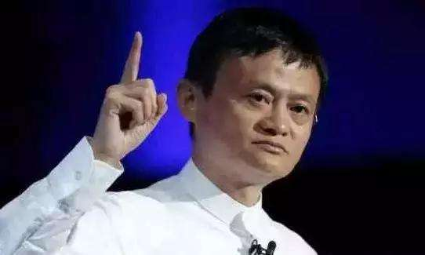

B2B巨头阿里巴巴

Slide 25
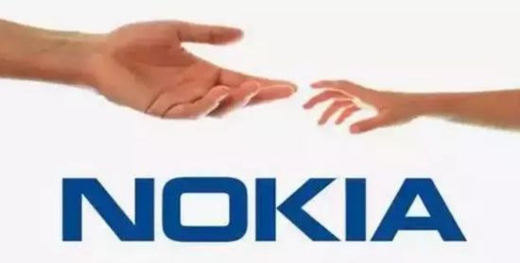
上世纪80年代前产品线：
木材相关产品
橡胶
电力产品
电脑
军事产品
······
上世纪90年代初——2011年

Slide 26
6.技术的创新是关键
从计算机行业的角度去看，似乎没什么问题。

Slide 27
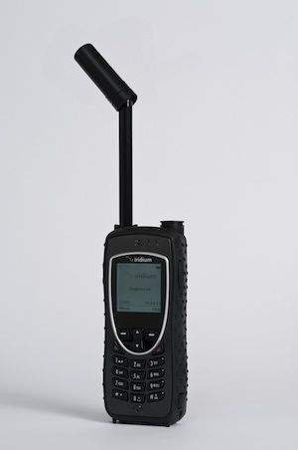
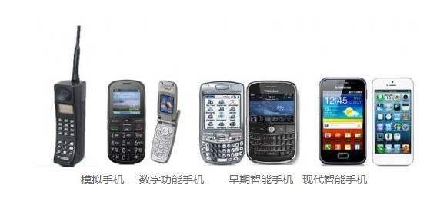
手机发展史
铱星计划

Slide 28
创新的方向：
商业模式的创新
在网上交易图书和其他商品
网络竞拍
网络小额交易和支付
用户体验的创新
www.hao123.com有什么技术上的创新吗？
Ipod在用户界面上的创新
生态系统的创新
Apple的app store实现了“便捷安全地从网上购买/安装/评价软件和服务”，这是是一个很大的创新
Iphone/ipod/itunes客户端软件/itunes网站在音乐购买/同步/播放整个流程中整合的创新。如果单独将apple的产品与同类产品比较，各有千秋，但是把各个环节整合得如此流畅打造成一个盈利的生态系统，apple公司远远林概念其他竞争者。

Slide 29
科研和创新是不等同的
杰弗里·尼克尔森对科研与创新做了明确的区分，他认为“科研是将金钱转换为知识的过程”，而“创新则是将只是转换为金钱的过程”。简单地说，科研人员在科研经费的支持下，进行科学研究，拓展人类对自然和社会万事万物的认识，丰富了人类的知识库，这是金钱→知识。创新人士在掌握了先进的只是之后，运用一系列手段，创造出新的产品，新的服务，在服务社会的同时，获得了金钱的回报，这是知识→金钱。

Slide 30
7.成功的团队更能创新
有些企业因创新而成功，
创新是他们的企业基因，
他们当然会继续创新下去，
难道不对吗？

Slide 31
创新者的困境
纠结：是否要进行颠覆性创新？
如果公司不断满足已有用户需求，则产品在趋于饱和的市场缓慢发展，在产品的生命周期结束后，不免会被新的颠覆性创新淘汰；如果公司主动寻找颠覆性创新，则遭到公司内部流程、价值观和文化的排斥。

Slide 32
症候群：
成功的企业要满足股东们巨大的期望值
成功的公司有价值观——追逐利润
成功的公司有流程
成功的公司重视用户
成功的团队有老大的心里

Slide 33

雅马哈（Yamaha、山叶）品牌于1887年在日本前桥创立。雅马哈产品从钢琴、电子琴、合成器等键盘乐器，铜管、木管等管乐器，小提琴、大提琴等弦乐器，以及所有的打击乐器，直至最高级的专业音响设备都有涉及。同时，雅马哈还是一个经营音乐普及事业、网络产品、体育用品、厨房卫浴用品、发动机、贴片机等其他各种产品的综合性国际集团。现时是世界上最大的乐器生产商，旗下子公司还经营家居设备及以摩托车为主的事业。另外，音效芯片、XG声卡、影音处理机器、系统处理机器、专业音响机器、半导体至电子产品、防音工程及高尔夫球用品都属于业务范围之内。

Slide 34
Thanks！

